Slide 1
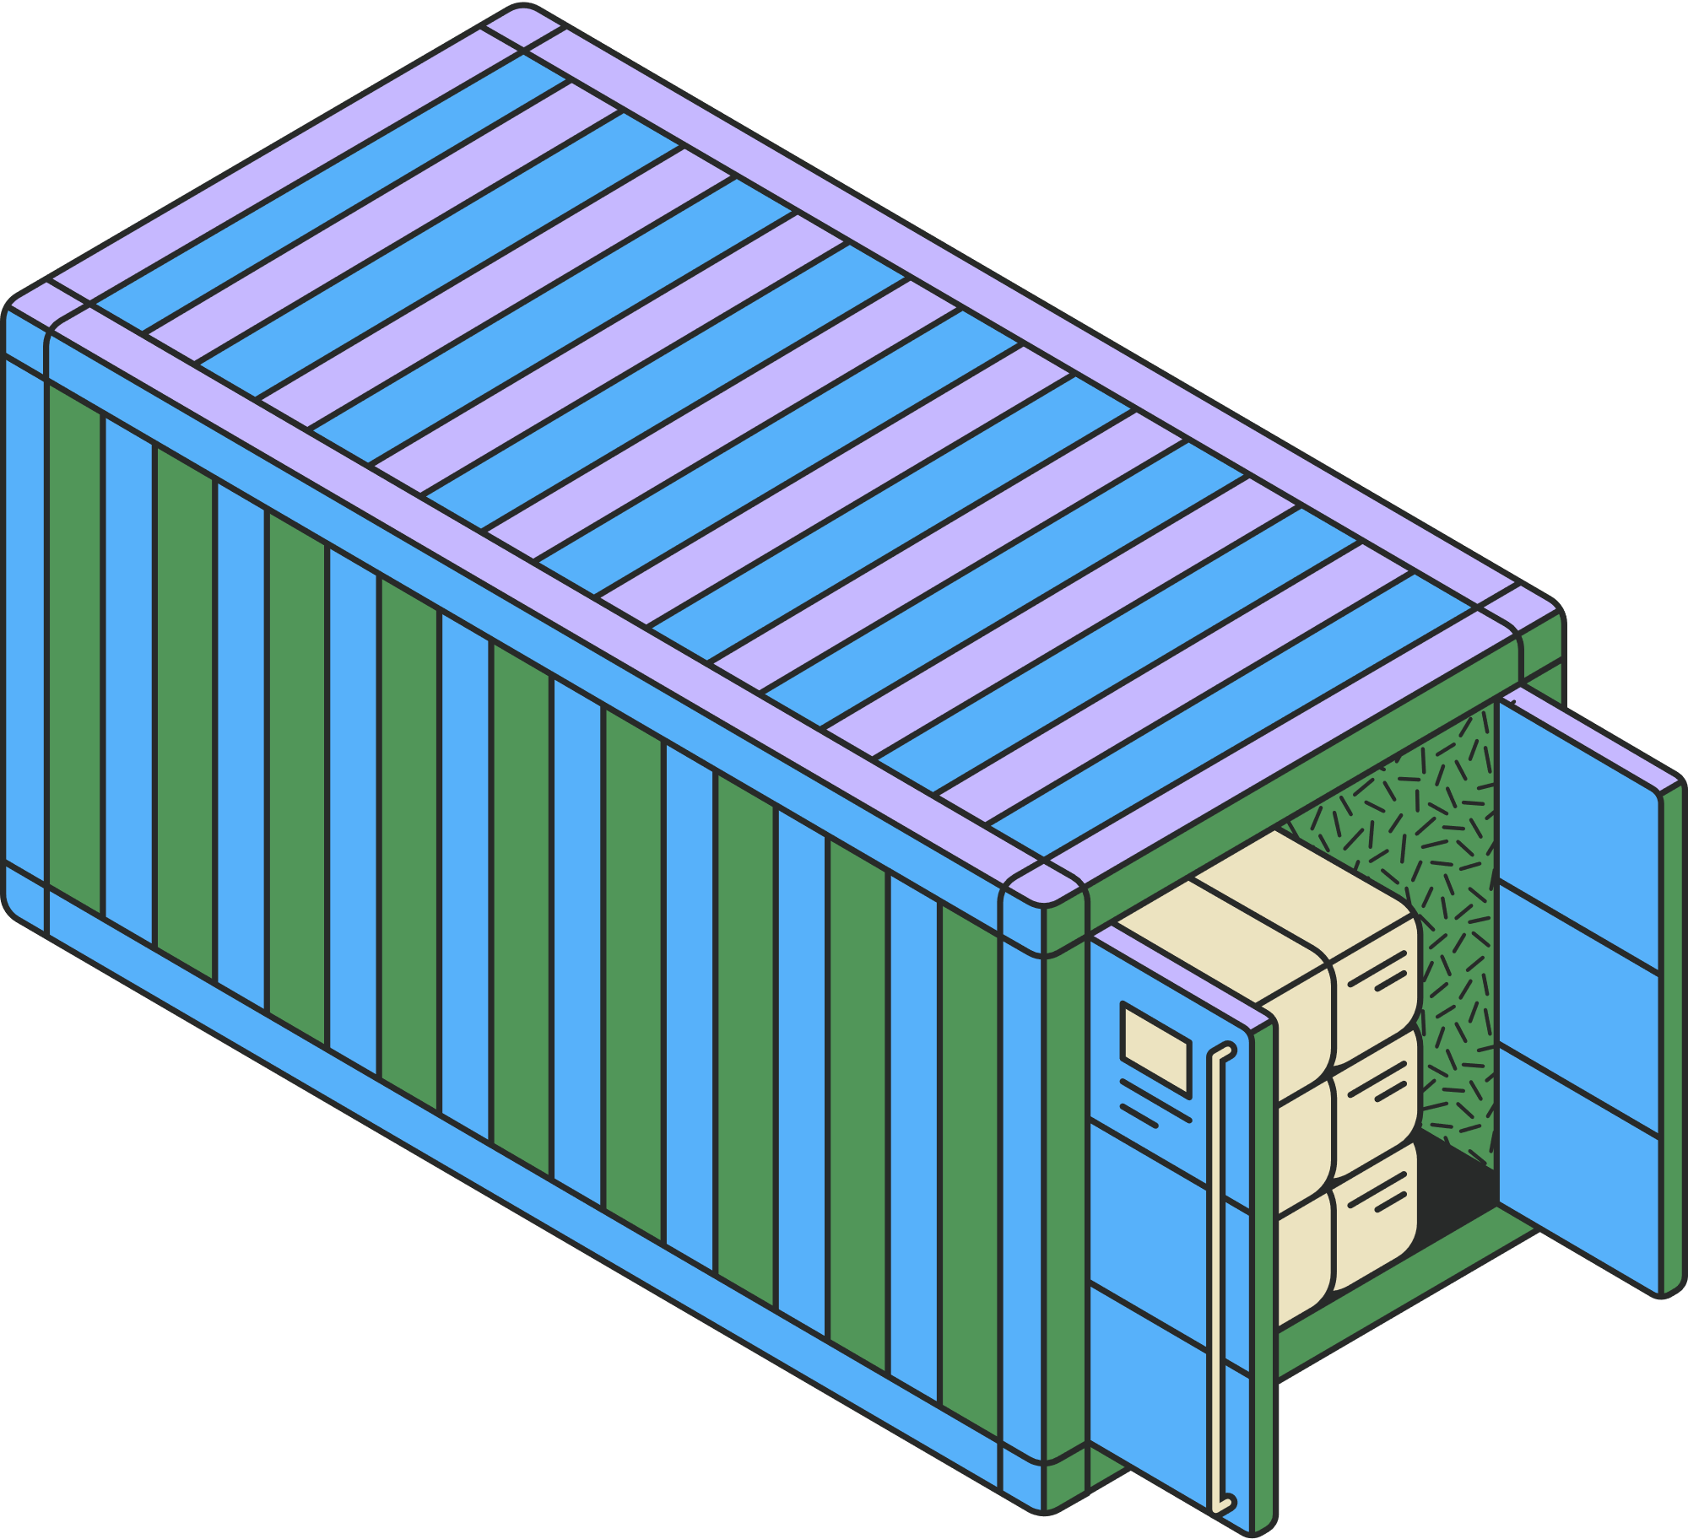


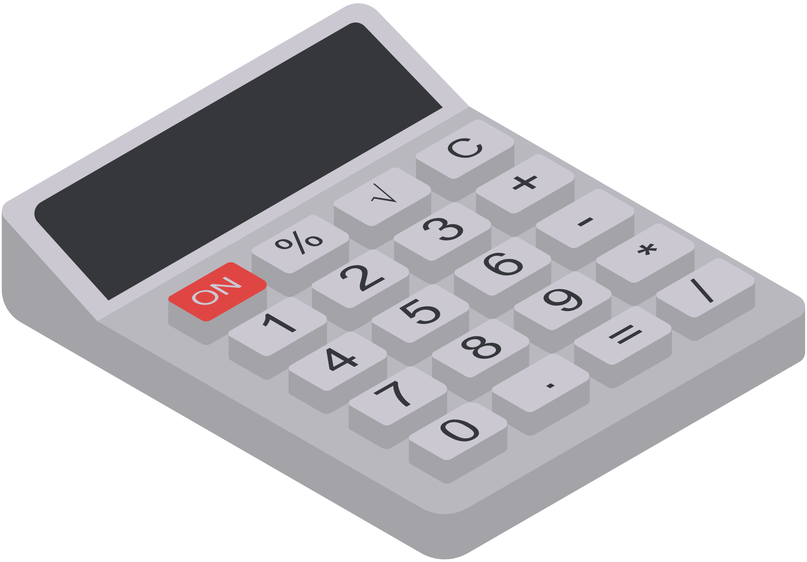
CALCULADORA CON DOCKER Y KUBERNETES

Slide 2




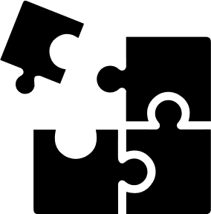
OBJETIVOS
Objetivo 1
Objetivo 2
Objetivo 3
Desarrollar una aplicación tolerante a fallas
Utilizar Docker para crear un contenedor para la aplicación
Utilizar Kubernetes para administrar los contenedores

Slide 3


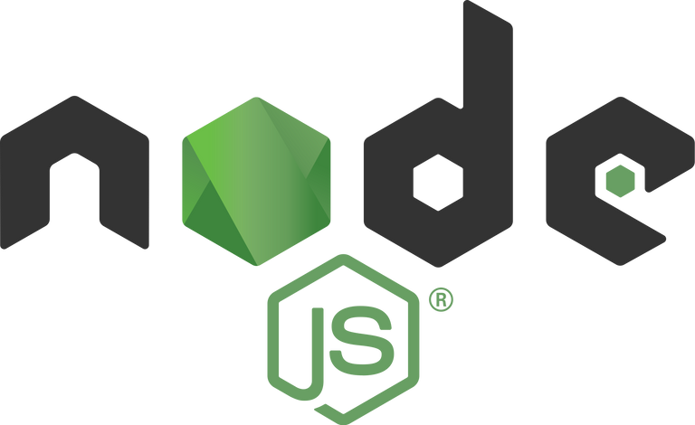
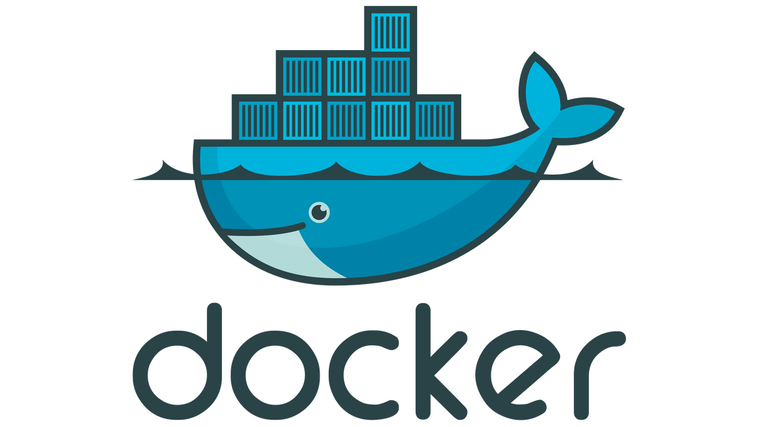

TECNOLOGÍAS USADAS
FUNCIONALIDAD
SERVIDOR
CONTENEDORES
ORQUESTADOR DE CONTENEDORES

Slide 4
NODE.JS

Slide 5
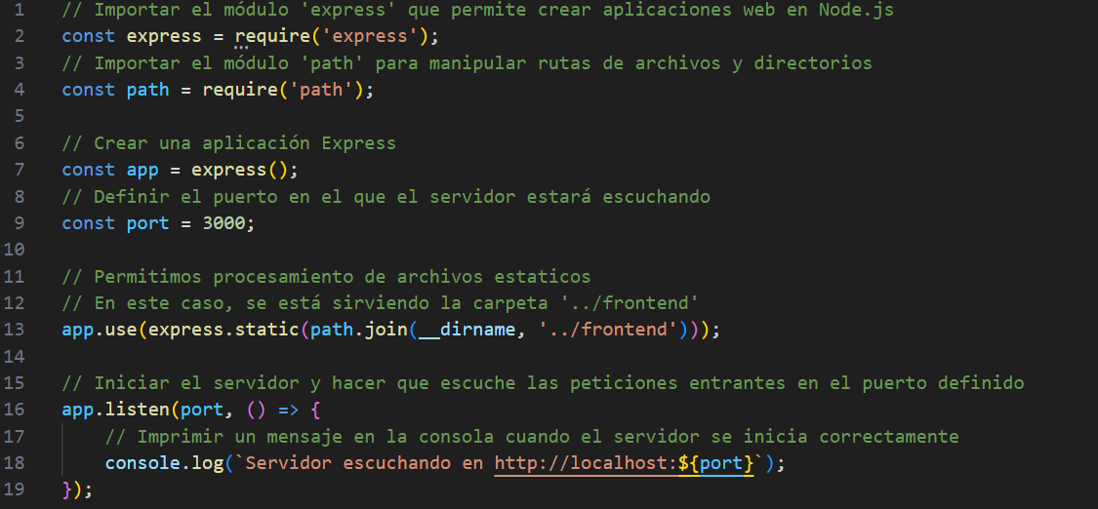
NODE.JS

Slide 6
DOCKER

Slide 7
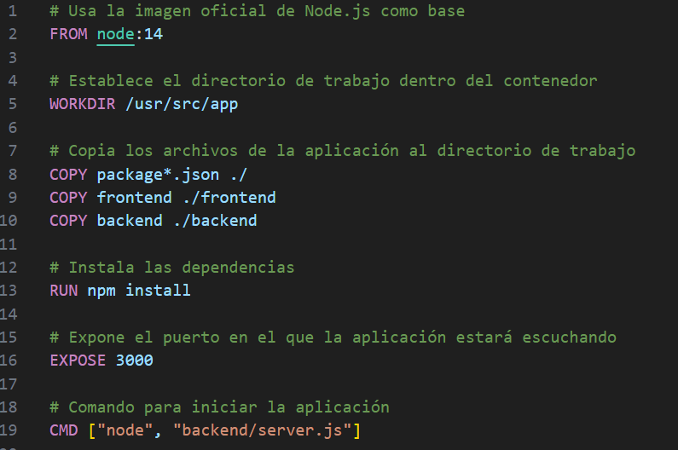
DOCKERFILE

Slide 8
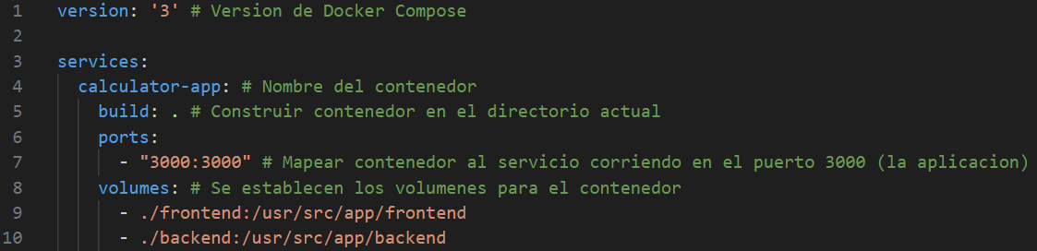
DOCKER-COMPOSE

Slide 9
KUBERNETES

Slide 10
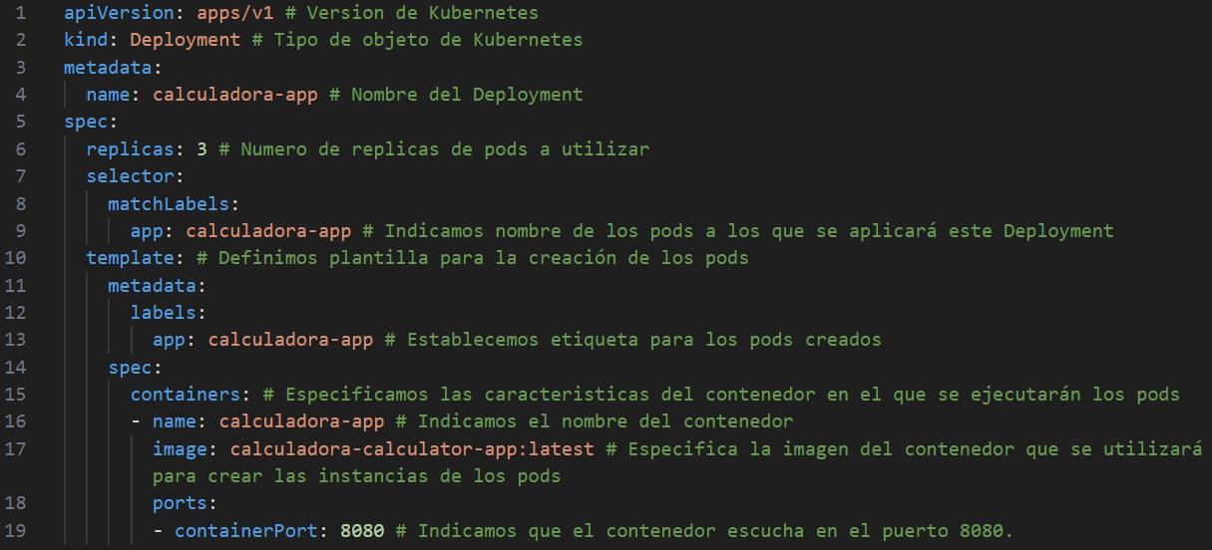
DEPLOYMENT.YAML

